Slide 1
Архитектура и изобразительное искусство на примере творчества Растелли, Никитина.
МИНИСТЕРСТВО ОБЩЕГО И ПРОФЕССИОНАЛЬНОГО ОБРАЗОВАНИЯ СВЕРДЛОВСКОЙ ОБЛАСТИ
Государственное бюджетное профессиональное образовательное учреждение
Свердловской области
«Каменск-Уральский педагогический колледж»
Работу выполнила студентка13 Б группы Акуленко Дарья Романовна

Slide 2
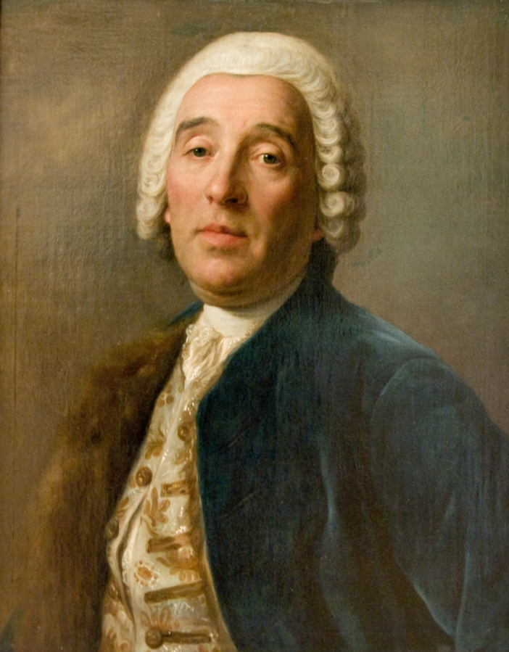
Бартоломео Растрелли
Русский архитектор итальянского происхождения, академик архитектуры Императорской Академии художеств. Наиболее яркий представитель так называемого елизаветинского барокко. Сын обрусевшего итальянца Б. К. Растрелли.
Родился: 1700 г.,Париж , Королевство Франция
Умер: 1771 г. (71 год),Санкт-Петербург , Российская империя

Slide 3
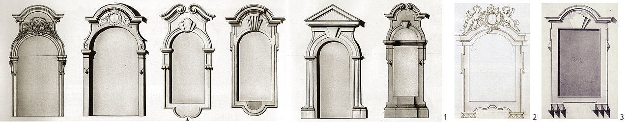
Проекты обрамления оконных, дверных проёмов и ниш для Зимнего дворца (1, 2), окна деревянной галереи у Монплезира (3). 1750-е гг.

Slide 4
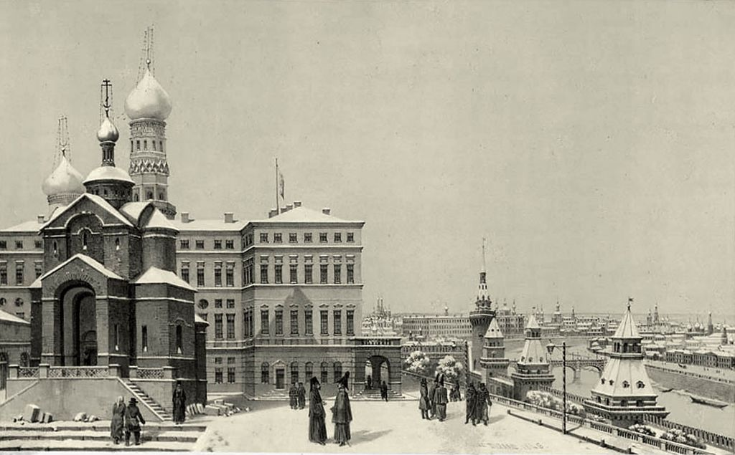
Зимний Кремлёвский дворец

Slide 5
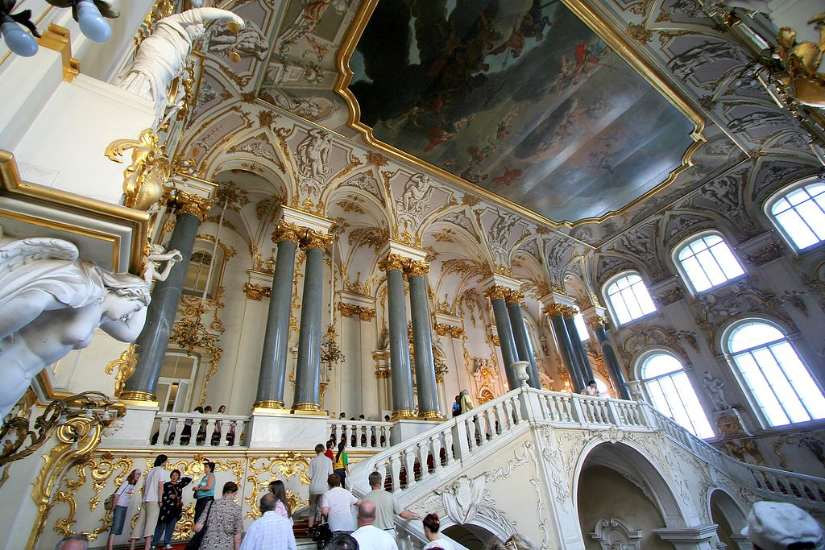
Йорданская лестница также творение Растрелли

Slide 6
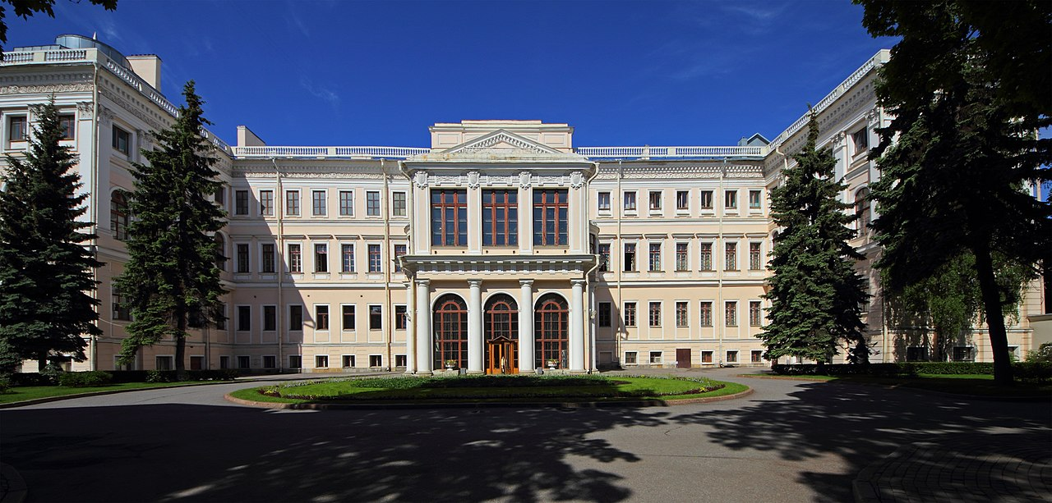
Анничков дворец

Slide 7
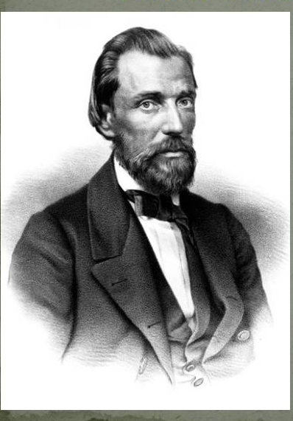
Иван Никитич Никитин
Русский живописец-портретист, основатель русской портретной школы XVIII века.
Родился: Москва
Умер: 1742 г.

Slide 8
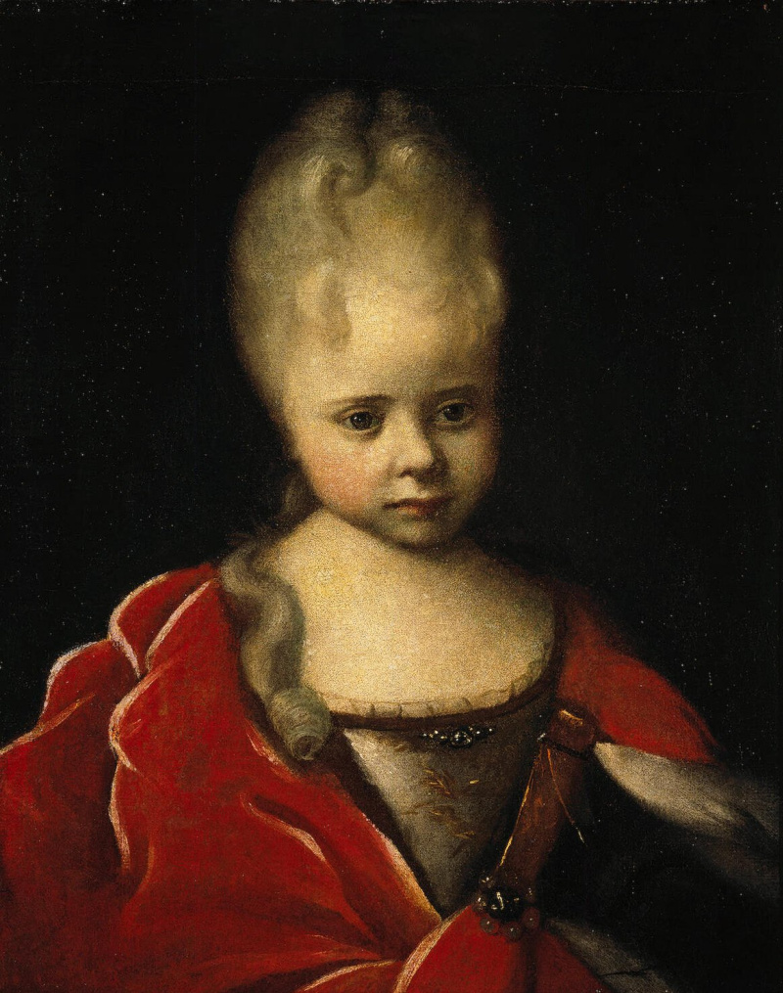
Портрет Елизаветы Петровны ребенком. 1712-13 г
Самое раннее из известных 18 полотен придворного художника Петра I.
Пышный парадный костюм ребенка, тяжелое платье с большим декольте, горностаевая мантия на плечах, высокая прическа взрослой дамы - дань требованиям времени

Slide 9
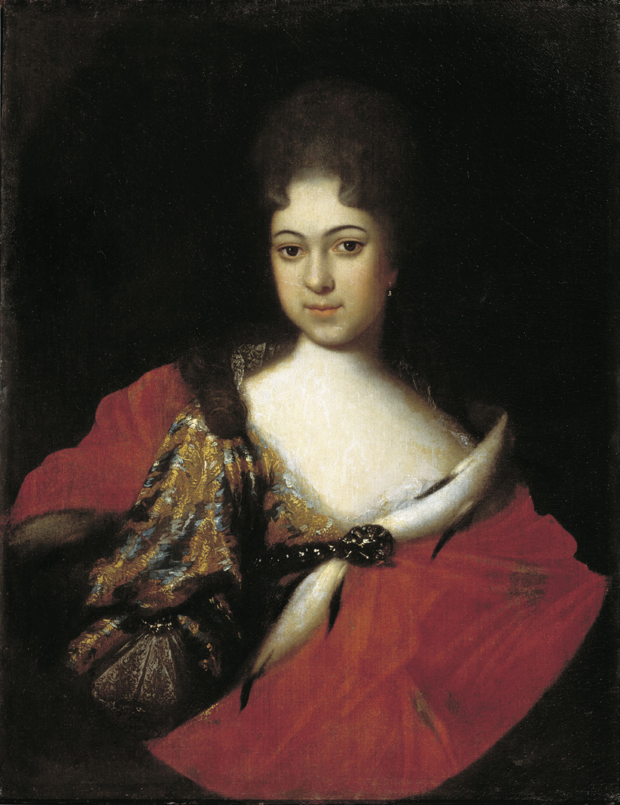
Портрет царевны Прасковьи Ивановны. 1714. ГРМ
Прасковья Ивановна (1694—1731) — царевна, младшая дочь царя Ивана V Алексеевича и царицы Прасковьи Федоровны (урожденной Салтыковой), племянница Петра I.

Slide 10
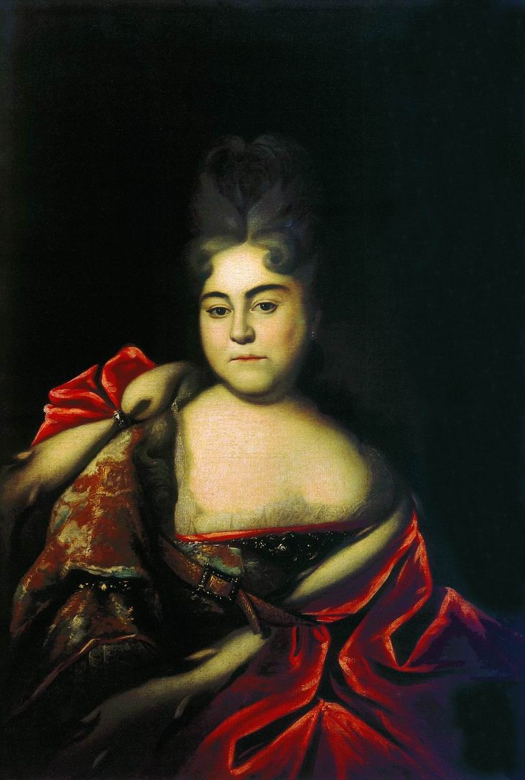
Портрет царевны Натальи Алексеевны, не позднее 1716, ГТГ
Наталья Алексеевна (1673—1716)-Дочь царя Алексея Михайловича и его второй жены, Натальи Кирилловны Нарышкиной, любимая сестра Петра I.
C ее именем связано развитие русского театра.

Slide 11
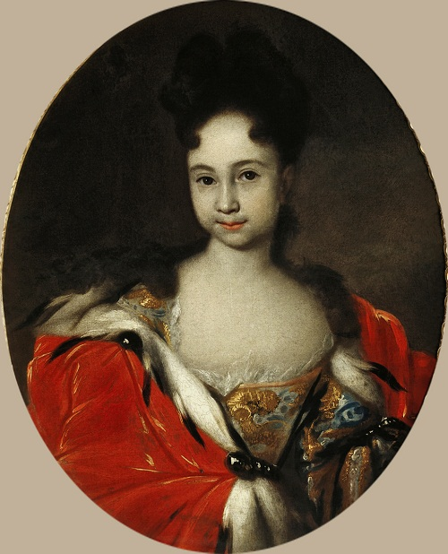
Портрет цесаревны Анны Петровны, не позднее 1716, ГТГ
Анна Петровна (1708—1728) — старшая дочь Петра I и Екатерины I. В 1725 году вышла замуж за герцога Карла Фридриха Голштейн-Готорского. Мать императора Петра III.

Slide 12
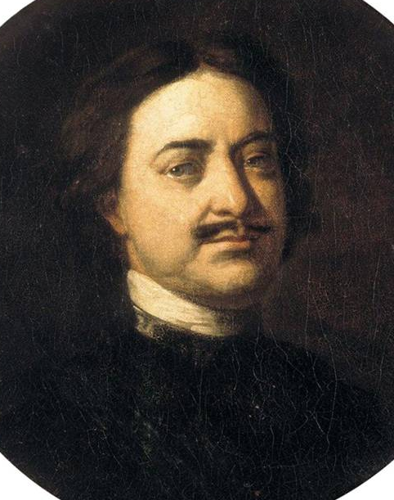
Портрет Петра I, ГРМ, Первая половина 1720-х
Последний царь всея Руси и первый Император Всероссийский.
Художник с сочувствием раскрывает следы тяжких государственных трудов, нелегкой жизненной борьбы Петра I, грусть и усталость в глазах стареющего уже человека...

Slide 13
Спасибо за внимание!

